Slide 1
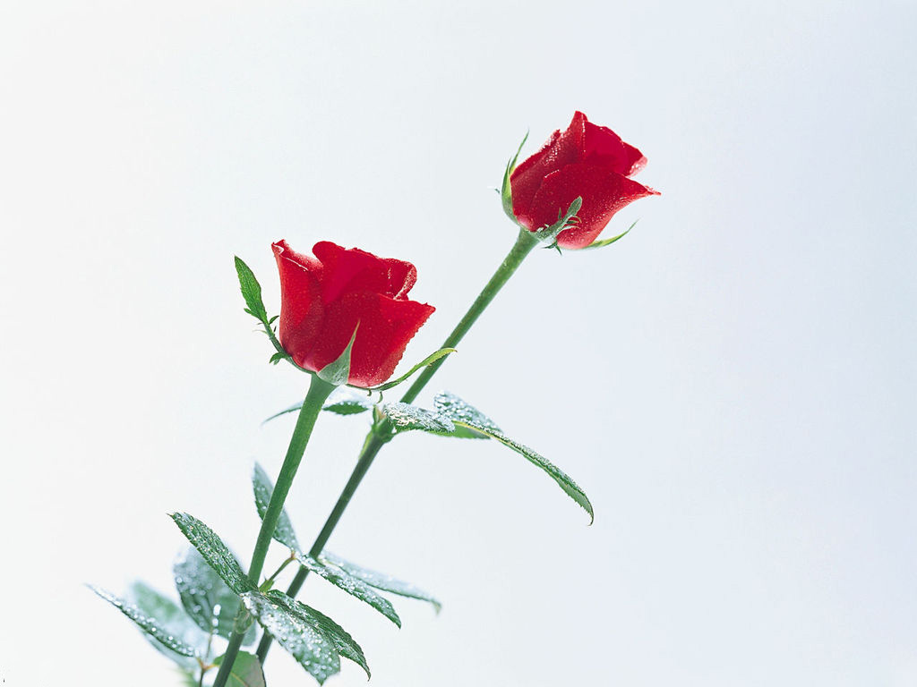

Slide 2
পরিচিতি
অধ্যায় : ২
কৃষি প্রযুক্তি
পাঠ : ৪
নামঃ মোঃ খুরশিদ আলম তালুকদার
সহকারী শিক্ষক
ময়মনসিংহ জিলা স্কুল,
ময়মনসিংহ।
মোবাইলঃ ০১৭২০৬৮২৫০০
ই- মেইল:katmzs1968@gmail.com

Slide 3
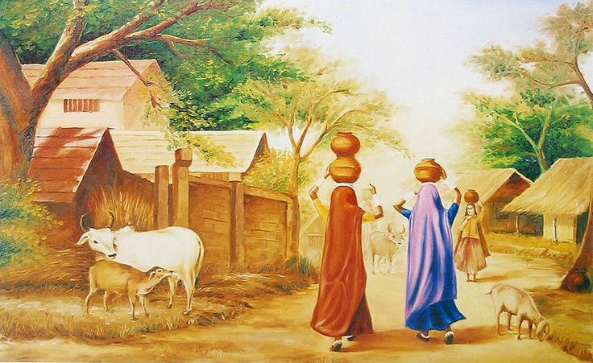
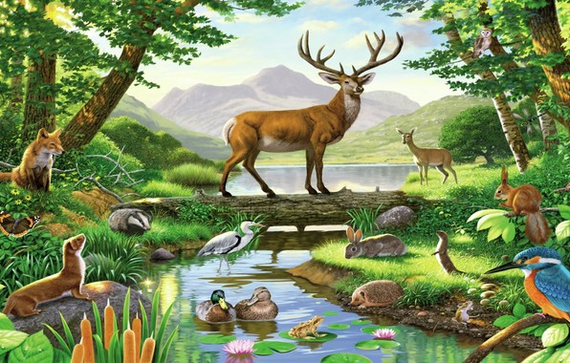
বেঁচে থাকার জন্য সুন্দর পরিবেশ
উপরের ছবি দুটিতে তোমরা কি দেখতে পাচ্ছ?

Slide 4
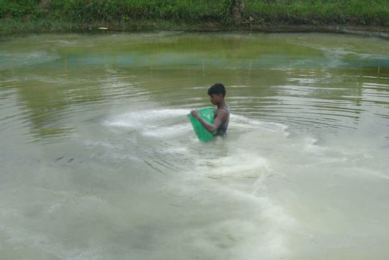
মাছের পুকুরের পানি শোধন।
তেমনি মাছেরও বেঁচে থাকার জন্য প্রয়োজন সুস্থ সুন্দর পরিবেশ।

Slide 5
শিখনফল
এই পাঠ শেষে শিক্ষার্থীরা---
১
পুকুরের পানির গুণাগুণ নষ্ট হওয়ার কারণ বলতে পারবে।
২
পানি কিভাবে শোধন করা যায় তা বর্ণনা করতে পারবে।

Slide 6
পুকুরে পানির গুণাগুণ নষ্ট হওয়ার কারণঃ
লক্ষণীয় বিষয়াবলি
দ্রবীভূত অক্সিজেনের অভাব
পুকুরের পানি ঘোলা হওয়া
পুকুরের পানির অম্লত্ব ক্ষারত্ব
পানিতে শেওলার স্তর

Slide 7
জোড়ায় কাজ
কি কি কারণে পানির গুণাগুণ নষ্ট হয় তা জোড়ায় আলোচনা করে খাতায় লিখ।

Slide 8
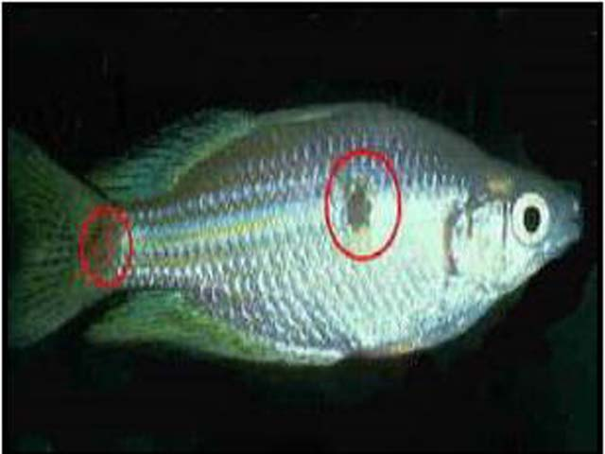
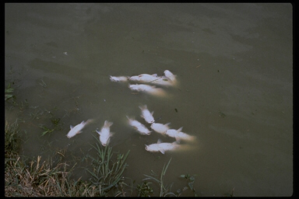
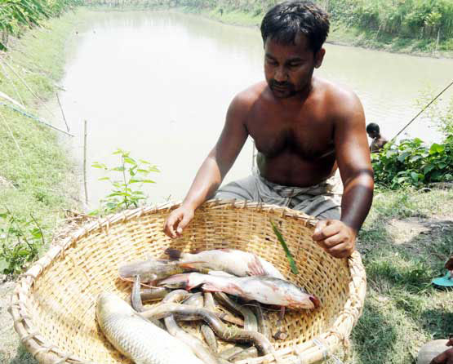
পুকুরের পানি দূষিত হলেঃ
পুকুরে রোগ জীবাণুর প্রাদুর্ভাব দেখা দেয়।
পুকুরের মাছ মারা যায়।
কৃষক আর্থিকভাবে ক্ষতিগ্রস্ত হয়।

Slide 9
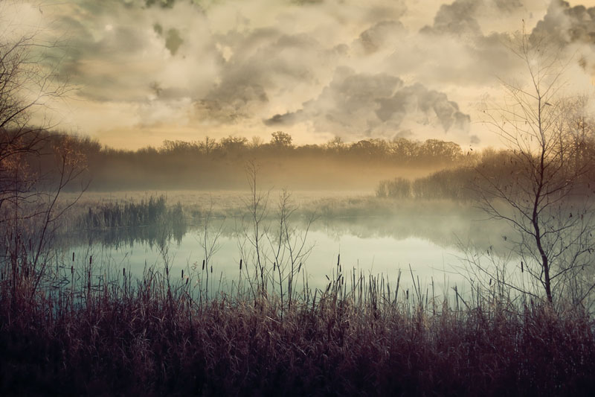
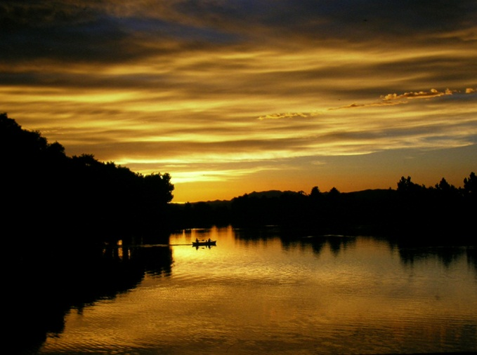
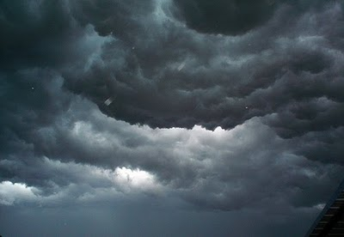
দ্রবীভূত অক্সিজেনের অভাব
সকালে বা বিকালে, মেঘলা দিনে সাধারাণত এ সমস্যা দেখা দেয়।

Slide 10
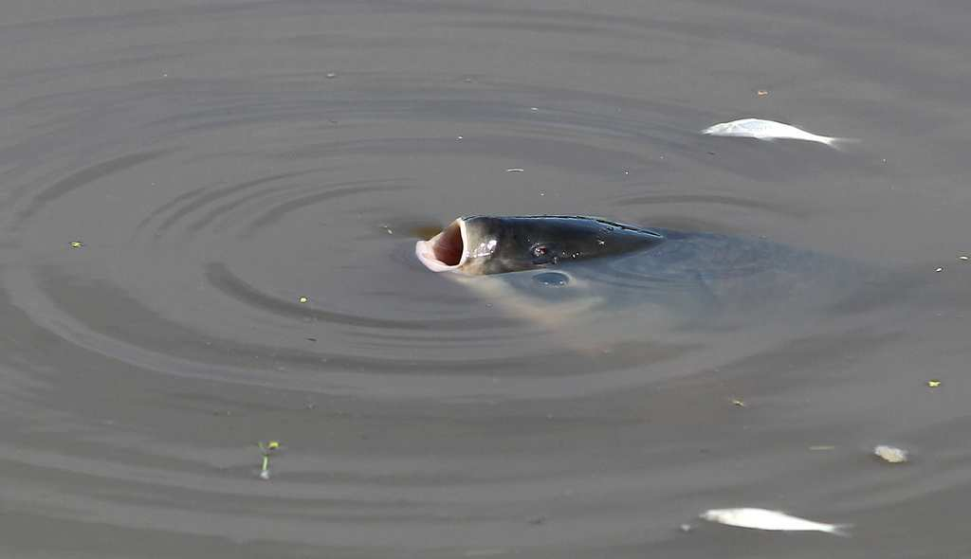
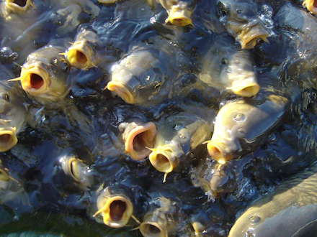
দ্রবীভূত অক্সিজেনের অভাব
এ সমস্যায় মাছ উপরে ভেসে খাবি খায়।

Slide 11
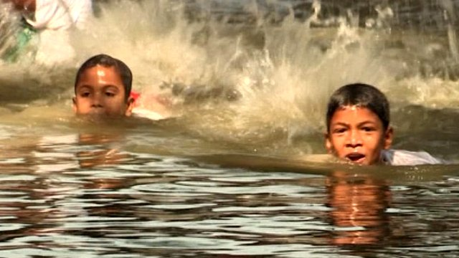
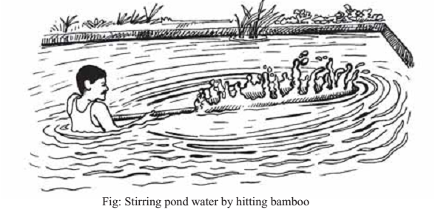
এ সমস্যার সমাধান
পুকুরে সাতার কাঁটা।
পুকুরে বাঁশ দিয়ে পানিতে আঘাত করা।

Slide 12
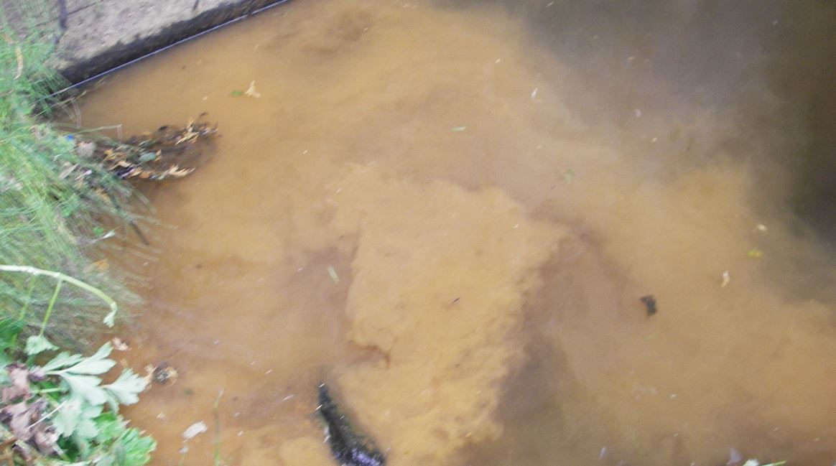
পুকুরের পানি ঘোলা হওয়া
অতিবৃষ্টি ছাড়াও বিভিন্ন কারণে পুকুরের পানি ঘোলা হয়।

Slide 13
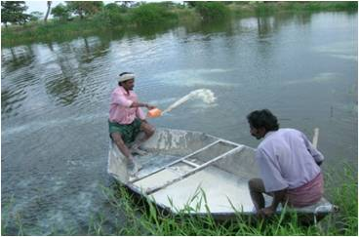
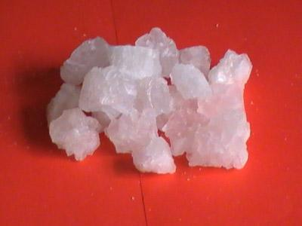
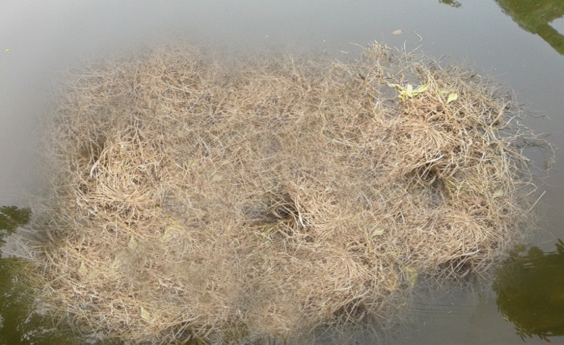
এ সমস্যার সমাধান
শতক প্রতি ১-২ কেজি চুন প্রয়োগ করা।
শতক প্রতি ৩০ সেমি গভীরতার জন্য ২৪০ গ্রাম ফিটকিরি প্রয়োগ।
শতক প্রতি ১২ কেজি খড় পুকুরের পানিতে রাখা।

Slide 14
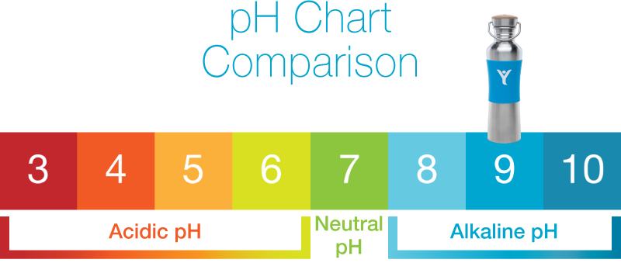
পুকুরের পানির অম্লত্ব ও ক্ষারত্ব
পুকুরের পানির অম্লত্ব বা ক্ষারত্বের গ্রহণযোগ্য মাত্রা হলো ৬.৫ – ৮.৫।

Slide 15
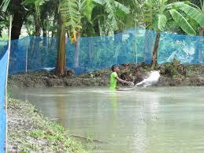
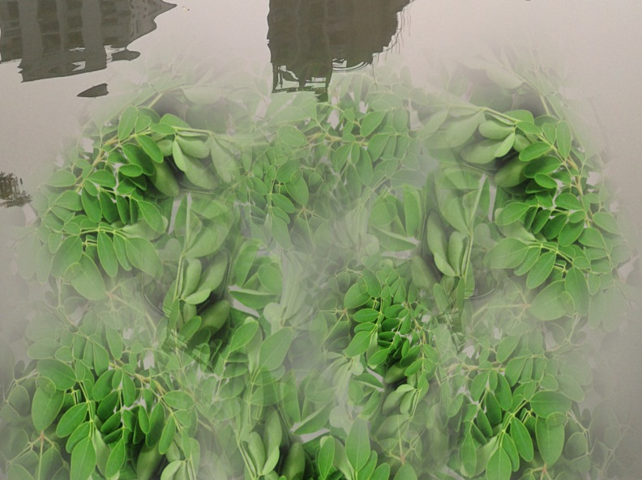
এ সমস্যার সমাধান
অম্লত্ব বেড়ে গেলে শতক প্রতি ১-২ কেজি চুন প্রয়োগ।
ক্ষারত্বের মাত্রা বেড়ে গেলে পুকুরের পানিতে তেতুল বা সাজনা গাছের ডাল ৩-৪ দিন পুকুরের পানিতে ভিজিয়ে রাখা।

Slide 16
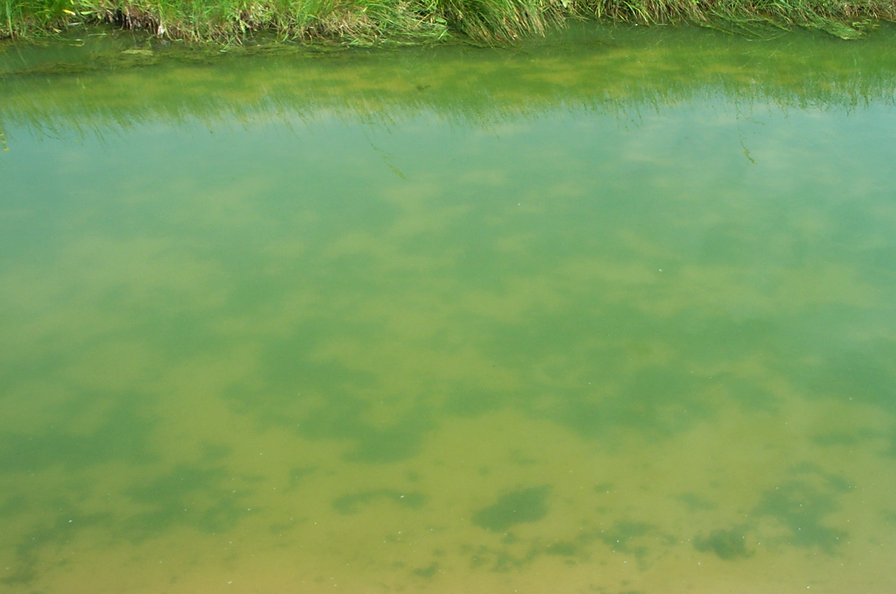
পুকুরের পানির উপর সবুজ শেওলার স্তর
পুকুরের পানিতে সবুজ শেওলার স্তর পড়লে পানির গুণাগুণ নষ্ট হয়।

Slide 17
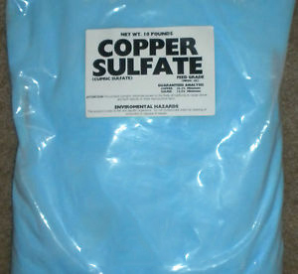
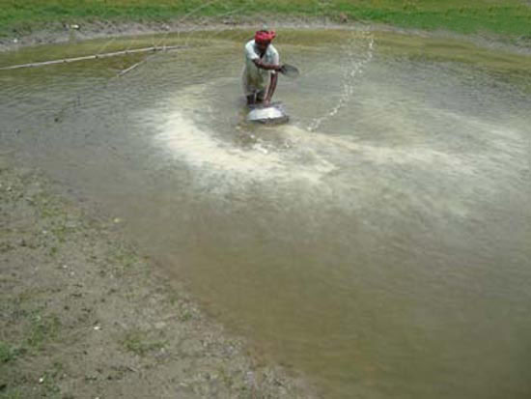
এ সমস্যার সমাধান
শতক প্রতি ১২-১৫ গ্রাম তুঁতে প্রয়োগ।
শতক প্রতি ১ কেজি চুন প্রয়োগ।

Slide 18
একক কাজ
পুকুরের পানির গুণাগুণ নষ্ট হওয়ার কারণ ও তার সমাধানের উপায় গুলো লিখ?

Slide 19
মূল্যায়ন
১। কি কি কারণে পুকুরের পানিতে অক্সিজেনের অভাব দেখা দেয়?
উত্তরঃ সকালে বা বিকালে অথবা দিনের যেকোনো সময়ে, মেঘলা দিনে এবং কোন কোন সময় বৃষ্টির পর পুকুরের পানিতে অক্সিজেনের অভাব দেখা দেয়।
২। পুকুরের পানি ঘোলা হলে কি কি ব্যবস্থা গ্রহণের মাধ্যমে পানি শোধন করা যায়?
উত্তরঃ ক) প্রতি শতকে ১-২ কেজি চুন প্রয়োগ করে।
খ) প্রতি শতকে ৩০ সেমি গভীরতার জন্য ২৪০ গ্রাম ফিটকিরি প্রয়োগ করে।

Slide 20
মূল্যায়ন
১. পুকুরের পানিতে বাঁশ দিয়ে আঘাত করা হয় কেন?
ক. অক্সিজেন যোগ করা
খ. কার্বনডাইঅক্সাইড যোগ
গ. মাছকে মারা
ঘ. অক্সিজেন বের করা
উত্তর ভুল হয়েছে
২. পুকুরের পানি ঘোলা হলে প্রতি শতকে কমপক্ষে কত কেজি চুন প্রয়োগ করতে হয়?
উত্তর সঠিক হয়েছে
ক. ১ কেজি
খ. ২ কেজি
গ. ৩ কেজি
ঘ. ৪ কেজি
৩. পানির উপর সবুজ শ্যাওলার স্তর পড়লে শতক প্রতি কি পরিমাণ তুঁতে প্রয়োগ করতে হয়?
ক. ১২-১৫ গ্রাম
খ. ৪০-৮০ গ্রাম
গ. ২৪০-২৮০ গ্রাম
ঘ. ১-২ কেজি

Slide 21
নতুন শব্দ
পানি নিষ্কাশন
পানি নিকাশ
অণুজীব
শিকড় এলাকা

Slide 22
ধন্যবাদ!

